Slide 1

CHÀO MỪNG CÁC CON
ĐẾN VỚI TIẾT HỌC

Slide 2



Toán
Luyện tập phép trừ ( không nhớ)
trong phạm vi 20 (trang 29)

Slide 3











Yêu cầu cần đạt
Luyện tập về 10 trừ đi một số, các phép trừ không nhớ trong phạm vi 20.
Trò chơi: Viết các phép trừ có kết quả bằng 10
theo gợi ý. (Số có 2 chữ số trừ đi số có 1 chữ số).

Slide 4







Luyện tập

Slide 5
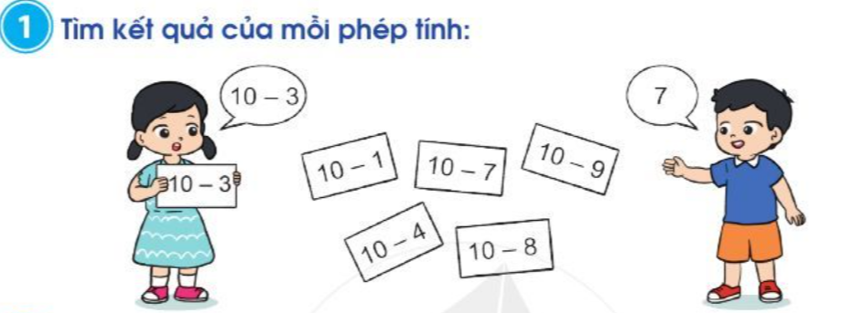

Slide 6
10 - 3 = 7
10 - 4 = 6
10 - 9 = 1
10 - 1 = 9
10 - 7 = 3
10 - 8 = 2

Slide 7
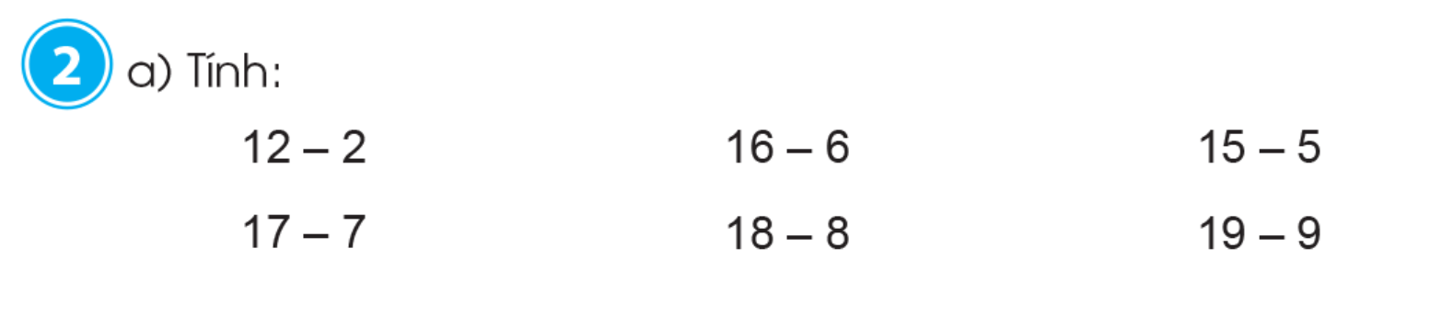
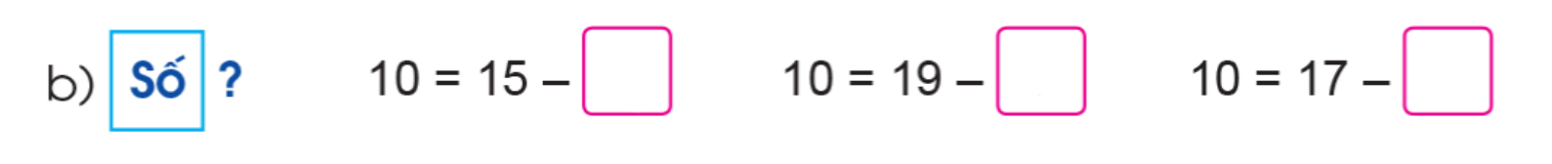

Slide 8
= 10
= 10
= 10
= 10
= 10
= 10
5
9
7

Slide 9
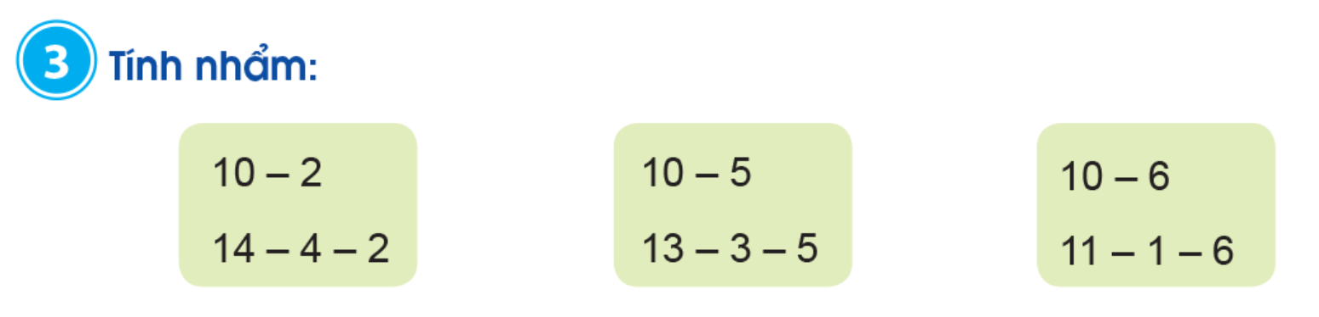

Slide 10
= 8
= 5
= 4
= 5
= 4
= 8

Slide 11
Vận dụng

Slide 12
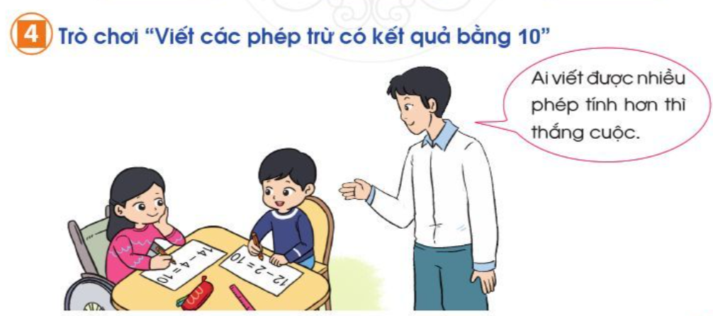

Slide 13


CÙNG HÁT NÀO BẠN ƠI

Slide 14


Slide 15


HẸN GẶP LẠI CÁC CON

